Slide 1

샬롬
현대교회
어린이교회
초등부

Slide 2



Slide 3



샬롬샬롬 인사해요
옆에 있는 친구와
샬롬샬롬 인사해요
주님의 평화가 가득하길

Slide 4
나를 사랑하시는 주님
너를 사랑하시는 주님
매일 매일 우리 안에
주님의 사랑 기쁨
주님의 평화가 가득하길

Slide 5
하나님이 보내주신 우리들의
멋진 새 친구
생명 책에 영원히 기록된
자랑스런 이름

Slide 6
◯◯◯ 환영해요
정말 반가 와요
축복해요 주님의 이름으로
서로 돕고 서로 사랑하며
하늘나라 가꿔가요

Slide 7


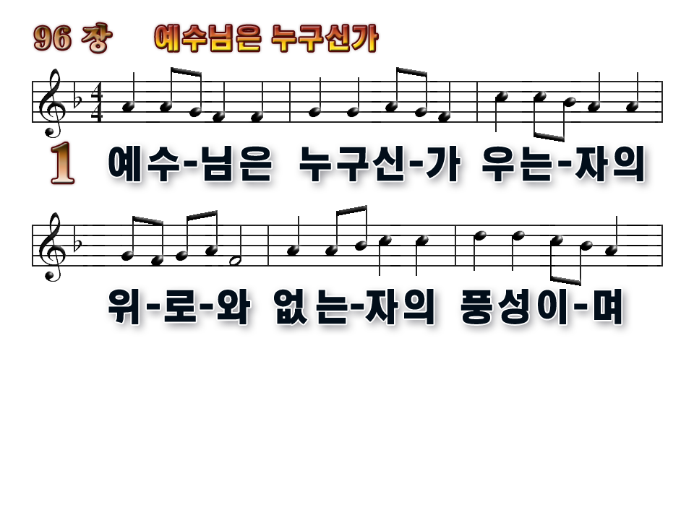
96
예수님은 누구신가
1
2
3
4
1
예 수 - 님 은 누 구 신 - 가 우 는 - 자 의
위 - 로 - 와 없 는 - 자 의 풍 성 이 - 며
1/8

Slide 8
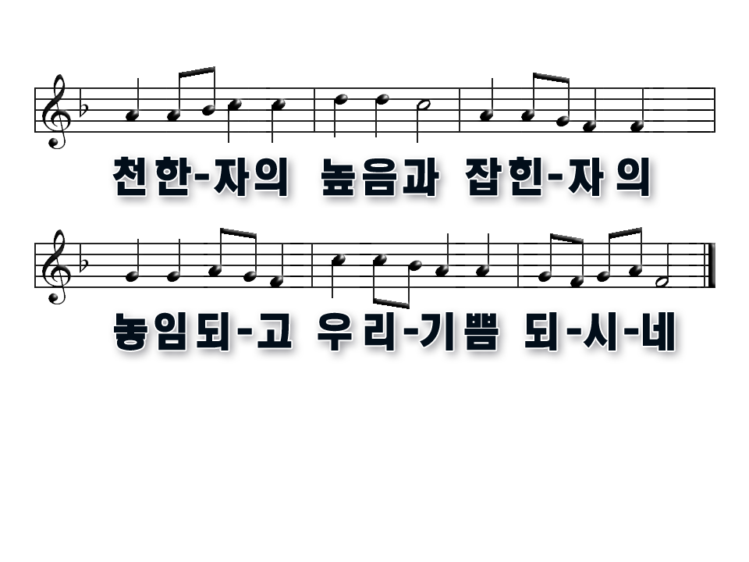
96
예수님은 누구신가
1
2
3
4
천 한 - 자 의 높 음 과 잡 힌 - 자 의
놓 임 되 - 고 우 리 - 기 쁨 되 - 시 - 네
2/8

Slide 9
96
예수님은 누구신가
2
1
3
4
2
예 수 - 님 은 누 구 신 - 가 약 한 - 자 의
강 - 함 - 과 눈 먼 - 자 의 빛 이 사 - 며
3/8

Slide 10
96
예수님은 누구신가
2
1
3
4
병 든 - 자 의 고 침 과 죽 은 - 자 의
부 활 되 - 고 우 리 - 생 명 되 - 시 - 네
4/8

Slide 11
96
예수님은 누구신가
1
2
3
4
3
예 수 - 님 은 누 구 신 - 가 추 한 - 자 의
정 - 함 - 과 죽 을 - 자 의 생 명 이 - 며
5/8

Slide 12
96
예수님은 누구신가
3
1
2
4
죄 인 - 들 의 중 보 와 멸 망 - 자 의
구 원 되 - 고 우 리 - 평 화 되 - 시 - 네
6/8

Slide 13
96
예수님은 누구신가
1
2
3
4
4
예 수 - 님 은 누 구 신 - 가 온 교 - 회 의
머 - 리 - 와 온 세 - 상 의 구 주 시 - 며
7/8

Slide 14
96
예수님은 누구신가
1
2
3
4
모 든 - 왕 의 왕 이 요 심 판 - 하 실
주 님 되 - 고 우 리 - 영 광 되 - 시 - 네
8/8

Slide 15
가장 좋은 것으로 아름다운 것으로
채워 주시는 아버지
그분께 나아갑니다
언제나 내 곁에서
나의 기도 들어 주시는
아버지 내 아버지
그 분께 나아갑니다

Slide 16
2022년 1월 9일 어린이 예배
오늘은 주현 절 후
제1주 일입니다

Slide 17

사도신경
전능하사 천지를 만드신
하나님 아버지를 내가 믿사오며,
그 외아들 우리 주
예수 그리스도를 믿사오니,

Slide 18
사도신경
이는 성령으로 잉태하사
동정녀 마리아에게 나시고,
본디오 빌라도에게 고난을 받으사,
십자가에 못박혀 죽으시고,
장사한 지 사흘 만에 죽은 자
가운데서 다시 살아나시며,

Slide 19
사도신경
하늘에 오르사,
전능하신 하나님 우편에 앉아
계시다가, 저리로서 산 자와
죽은 자를 심판하러 오시리라.

Slide 20
사도신경
성령을 믿사오며, 거룩한 공회와,
성도가 서로 교통하는 것과,
죄를 사하여 주시는 것과,
몸이 다시 사는 것과,
영원히 사는 것을 믿사옵나이다.
아멘

Slide 21
96
예수님은 누구신가
1
2
3
4
1
예 수 - 님 은 누 구 신 - 가 우 는 - 자 의
위 - 로 - 와 없 는 - 자 의 풍 성 이 - 며
1/8

Slide 22
96
예수님은 누구신가
1
2
3
4
천 한 - 자 의 높 음 과 잡 힌 - 자 의
놓 임 되 - 고 우 리 - 기 쁨 되 - 시 - 네
2/8

Slide 23
96
예수님은 누구신가
2
1
3
4
2
예 수 - 님 은 누 구 신 - 가 약 한 - 자 의
강 - 함 - 과 눈 먼 - 자 의 빛 이 사 - 며
3/8

Slide 24
96
예수님은 누구신가
2
1
3
4
병 든 - 자 의 고 침 과 죽 은 - 자 의
부 활 되 - 고 우 리 - 생 명 되 - 시 - 네
4/8

Slide 25
96
예수님은 누구신가
1
2
3
4
3
예 수 - 님 은 누 구 신 - 가 추 한 - 자 의
정 - 함 - 과 죽 을 - 자 의 생 명 이 - 며
5/8

Slide 26
96
예수님은 누구신가
3
1
2
4
죄 인 - 들 의 중 보 와 멸 망 - 자 의
구 원 되 - 고 우 리 - 평 화 되 - 시 - 네
6/8

Slide 27
96
예수님은 누구신가
1
2
3
4
4
예 수 - 님 은 누 구 신 - 가 온 교 - 회 의
머 - 리 - 와 온 세 - 상 의 구 주 시 - 며
7/8

Slide 28
96
예수님은 누구신가
1
2
3
4
모 든 - 왕 의 왕 이 요 심 판 - 하 실
주 님 되 - 고 우 리 - 영 광 되 - 시 - 네
8/8

Slide 29

대표기도
황세라 선생님

Slide 30

성경봉독
요엘 2장 12절

Slide 31

성경봉독- 요엘 2장
12 여호와의 말씀에 너희는 이제라도 금식하고 울며 애통하고 마음을 다하여 내게로 돌아오라 하셨
나니

Slide 32
마지막 기회를 잡아라!
설교
지하람 전도사님

Slide 33
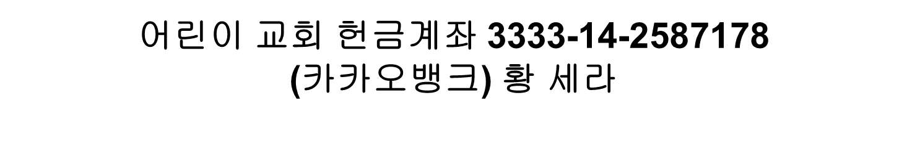
가장 좋은 것으로 아름다운 것으로
채워 주시는 아버지
그분께 나아갑니다
언제나 내 곁에서
나의 기도 들어 주시는
아버지 내 아버지
그 분께 나아갑니다

Slide 34
헌금기도
백상희 선생님

Slide 35
광 고
1
2
3
Notes:
마우스 오른쪽 클릭 후 텍스트편집(문자열추가) 버튼 누른후 텍스트 삽입 바랍니다

Slide 36


Slide 37

주기도문
하늘에 계신 우리 아버지여,
이름이 거룩히 여김을 받으시오며,
나라가 임하시오며,
뜻이 하늘에서 이루어진 것같이
땅에서도 이루어 지이다.

Slide 38
주기도문
오늘 우리에게 일용할 양식을 주시옵고,
우리가 우리에게 죄 지은 자를
사하여 준 것같이
우리 죄를 사하여 주시옵고,

Slide 39
주기도문
우리를 시험에 들게 하지 마시옵고,
다만 악에서 구하시옵소서.
나라와 권세와 영광이 아버지께
영원히 있사옵나이다. 아멘.

Slide 40

현대교회
어린이교회
초등부
한 주간
배운 말씀대로
승리하고
다음 주일에
만나요
하나님께
영광을~

